Slide 1
인간과 철학
담당교수 강지은

Slide 2
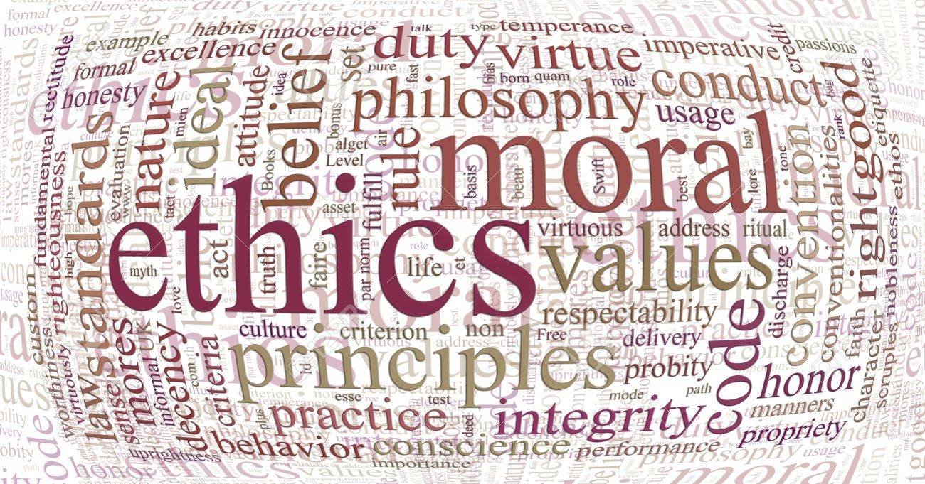
3주차 수업 우리는 어떤 행동을 도덕적이라고 할 수 있는가?

Slide 3
조디와 메리
2000년 9월 영국의 항소법원은 ‘한 명이라도 살릴 것인가?’ 아니면 ‘두 명 모두 죽게 내버려 둘 것인가?’의 문제로 논쟁의 중심에 섰던 샴쌍둥이 졷와 메리에 대해 분리수술을 하라는 판결을 내렸다. 둘은 8월 4일 하복부가 붙은 채 태어났다. 메리는 조디의 건강한 심장과 폐에 의지해 겨우 생명을 유지하고 있었다. 의료진은 분리수술을 하지 않으면 수동적 삶을 유지하는 메리는 물론 건강한 조디마저 수개월 이내에 목숨을 잃게 될 것이라고 진단했다.
가톨릭교회와 생명 옹호 단체들은 분리수술을 반대했지만 중요한 것은 부모의 뜻이라는 점도 강조했다. 부모도 수술을 거부했다. 그러나 여론은 78%가 수술에 찬성했다. 법원은 수술결정을 했고 결국 메리는 죽고 조디는 살았다.

Slide 4
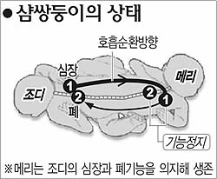
의무론적 윤리설에 따르면
자연법에 따라 어느 한 쪽을 임의적으로 죽여서는 안 된다.
대부분의 샴쌍둥이들은 건강하지 못한 상태이므로 조만간 생명을 잃는다. 이를 두고 봐야 하는가?
그러나 설령 아이들이 살아난다 하더라도 자라면서 겪게 될 인간적인 괴로움은?

Slide 5

공리주의
공리주의 utilitarianism
功利主義
19세기 중반 영국에서 나타난 사회 사상으로 가치 판단의 기준을 효용과 행복의 증진에 두어 ‘최대다수의 최대 행복‘ 실현을 윤리적 행위의 목적으로 삼았다.

Slide 6
공리주의가 중요하게 여기는 유용성이란?
효용, 쾌락, 행복
벤담은 유용성의 원리란 어떤 행동이 그 행동과 관련된 사람들의 이익을 증대 혹은 감소시키는지를 기준으로 그 행동을 승인하거나 거부하는 것이라고 설명한다.
즉 어떤 행동이 행복이라는 결과를 증대시키는 경향이 있으면 좋은 것이고, 그와 반대되는 고통을 늘리는 경향이 있으면 악이라는 입장이다.
결과로서의 행복이 쾌락과 같은 의미이기 때문에 결국 쾌락을 극대화하거나 최소화하는 행위는 선이지만, 반대로 고통을 확대하는 경향이 있는 행위는 악이라는 주장도 정확히 맞다.

Slide 7
쾌락과 행복은 계산할 수 있다!!
쾌락2+쾌락6-고통3=쾌락5
벤담은 쾌락과 행복의 양을 측정하는 기준까지 제시하여(쾌락 계산법)
이를 근거로 쾌락과 고통을 계산한 다음, 어떤 선택과 행동을 해야 할 것인지 결정해야 한다고 주장.
벤담의 쾌락 계산법은 오늘날 정부의 중요한 행정과 경제 정책 분야에서 ‘비용-편익 분석’으로 매우 중요하게 응용되고 있다. 계산의 변수는 다음과 같다.
강도, 계속성, 확실성, 원근성, 생산성, 순수성, 규모

Slide 8
쾌락 계산의 변수들
강도(intensity) : 즐거움이 얼마나 강한가?
계속성(duration) : 즐거움이 얼마나 지속되는가?
확실성 또는 불확실성(certainty or uncertainty) : 그것은 기쁨이 발생할 것이라고 확신하는가? 또는 가능성은 얼마나 되는가?
원근성(propinquity) : 얼마나 빨리 쾌락을 느끼는가?
생산성(fecundity) : 동일한 성향에 영향을 받을 확률.
순수성(purity) : 반대성향에 영향 받지 않을 확률.
규모(extent) : 얼마나 많은 사람들이 영향을 받을 것인가?

Slide 9
벤담이 주장하는 쾌락과 고통의 기준
벤담은 <도덕과 입법의 원리>에서 “언젠가 동물에 대해서도 도덕적 지위를 인정하는 그런 날이 올지도 모른다”는 주장을 펼쳤다.
이런 그의 입장은 현재 대표적인 응용 윤리학자 피터 싱어에 의해 계승되어 억압적이고 기업적인 형태의 가축 농장에서 고통을 받고 있는 동물들의 도덕적 지위를 인정해야 한다는 ‘동물해방’의 가장 중요한 논거로 채택되고 있다.

Slide 10
잠깐!!!!! 응보주의적 처벌의 관점
벤담은 반대한다.
한 사람의 행복은 다른 누구의 행복과 마찬가지로 중요하기 때문.
처벌은 또 다른 범죄를 억제하거나 예방하여 행복을 산출하는 데 기여할 때 의미를 지님.
그렇기 때문에 공리성의 원칙에 따라 최소의 비용으로 최대의 효과를 산출할 수 있는 대안을 마련해야 함.
벤담은 판옵티콘을 이야기함.

Slide 11
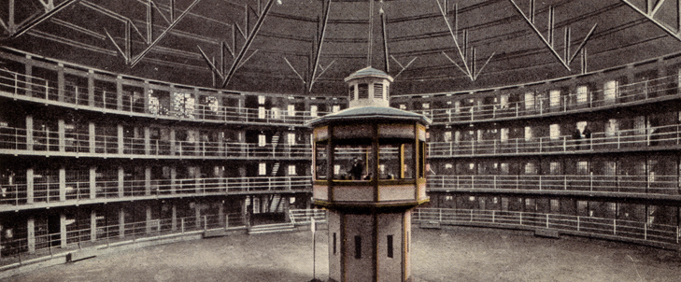
판옵티콘

Slide 12
양적 공리주의 vs. 질적 공리주의
양적 공리주의 : 쾌락의 가능성을 계량할 수 있다고 봄. 벤담은 1789년 발표된 <도덕 및 입법 원리 서론>에서 공리주의 사상의 핵심 원리들을 체계화하여 공리주의를 대표하는 사상가가 되었다. 그는 쾌락을 추구하고 고통을 피하려는 인간의 자연성에 따라 행동하는 것이 개인은 물론 개인의 집합체인 사회에도 최대의 행복을 가져다 준다고 생각.
질적 공리주의 : J.S밀은 쾌락에 질적 차이를 주장하면서 벤담의 사상을 수정. 그는 인간이 동물적인 본성 이상의 능력을 가지고 있으므로 질적으로 높고 고상한 쾌락을 추구한다고 보았다. “만족한 돼지가 되는 것보다는 불만족한 인간임이 좋고, 만족한 바보보다는 불만족한 소크라테스임이 좋다＂는 유명한 말. 법률에 의한 정치적 제재를 중시한 벤담과는 달리 양심의 내부적인 제재로서 인간이 가지는 인류애를 중시.

Slide 13
결과주의 윤리설 : 행위공리주의와 규칙공리주의
행위 공리주의에 따르면 만약에 어떤 행위가 옳다면, 그것은 그 행위가 가능한 여러 대안들 중에서 가장 많은 선을 산출하기 때문이라고 주장.
규칙 공리주의에 따르면 만약 어떤 행위가 옳다면, 그것은 그 행위가 다른 대안들보다 더 많은 선(유용성, 공리)을 산출하는 행위 규칙에 부합하기 때문.

Slide 14
규칙공리주의가 등장하게 된 배경
행위 공리주의가 불가피하게 소수자의 이익이나 권리를 보호하는 데에 한계가 있을 수밖에 없고, 이 때문에 전체에게 ‘좋은 것’을 ‘도덕적으로 옳은 것’과 혼동하고 있다는 비판을 받아온 것에 대한 대응으로 등장. 즉 사회적 소수자의 기본권이나 분배에서의 정의를 다루기 위해 구상함.
‘일반적으로 거짓보다는 정직이 낫다’처럼 지금까지의 경험을 규칙으로 삼는 편이 더 나을 수도 있다.
어떤 행동이 어떤 하나의 규칙을 따름으로써 그것이 다른 규칙을 따를 때보다 더 큰 이익을 가져오는지를 가지고서 ‘그 행위가 옳다’고 판단
‘규칙 공리주의’는 행위 공리주의가 받아 왔던 비판에 합리적 대응

Slide 15
가장 낮은 수준의 경험 규칙
(1) 거짓말 하지 말라 (2) 해악을 끼치지 말라
갈등이 없는 경우 (1)과 (2)는 지켜져야 하지만, 만약에 경험 규칙 (1)과 (2)가 서로 충돌하는 상황이 일어난다면, 중간 수준의 새로운 경험 규칙을 적용한다.
예) 진실을 말하면서도 해악을 끼치는 경우 우리는 제3의 규칙을 적용해야 한다. 선의의 거짓말
불치병에 걸린 환자에게 ＂당신은 완전히 건강해질 수 있습니다.”
곧 돌아가실 99세 노모에게 아들의 죽음을 숨기는 가족.

Slide 16
중간 수준의 경험 규칙
(3) 진실을 말하는 것보다 더욱 중요한 것은 해악을 발생시켜서는 안 된다는 것이다. (진실보다 해악을 발생시켜선 안 된다를 선택)
예) 고문에 의한 자백 때문에 무고한 다수의 시민이 희생되는 상황
예) 정신적으로 지쳐 있는 암환자에게 검사결과를 그대로 알려주어 ‘당신은 1개월을 넘기지 못한다;라고 이야기해주는 의사. 의사는 거짓을 이야기하는 것이 더 낫다. 왜냐하면 진실을 아는 순간 환자는 괴로움에 죽는 순간까지 고통스러워 할 것이기 때문이다.

Slide 17
가장 높은 수준의 경험 규칙
(4) 다른 규칙들을 적용할 수 없다면, 당신이 내리는 최선의 판단에 따라 효용을 극대화 할 것으로 생각하는 것을 행하라.
예) ……………..
지구가 당장 멸망하는 순간…..아이에게 우리 내일 소풍갈까?

Slide 18
이 외의 규칙 공리주의의 규칙들
‘약속을 지켜라’와 ‘어려운 처지의 사람을 도우라’라는 경험 규칙이 충돌한다면 우리는 보다 높은 수준의 규칙인 ‘남을 돕는 것이 자기에게 심각한 불편과 곤경을 초래하지 않는 한, 도와주어야 한다’는 행동 규칙을 수용할 수 있을 것이다.
또한 적극적인 악을 행하라 보다는 ‘가능한 악을 최소화하고 선을 증진하라는 쪽으로 행동규칙을 정할 것이다. (메리와 조디의 경우)
이처럼 규칙 공리주의는 쾌락의 총량만을 고려하는 행위공리주의를 통해서는 올바른 도덕 원칙을 이야기할 수 없다는 의무론자들의 비판에 대해 일종의 ‘원칙이 있는 공리주의’의 모습을 보여주는 한편 나아가 ‘무조건 따르라’는 의무론의 모호함과 추상성까지 극복하려 했다는 평가를 받기도 한다.

Slide 19
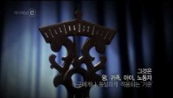
공리주의자 벤담의 행복계산법

Slide 20
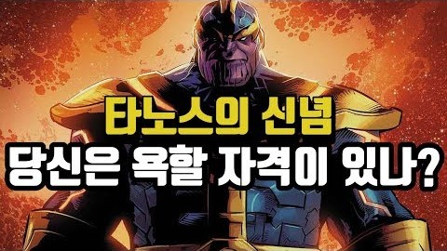
<어벤저스 인피니티워>의 타노스, 과연 공리주의적 인물일까요?

Slide 21
영화에 자주 등장하는 시나리오입니다.
한정된 자원 때문에 다수가 기아로 고통을 받느니 어떤 형태로든 일정 부분의 인구를 없애서 한정된 자원으로 나머지 사람들이 살아간다.
의무론적 입장에서는 당연히 생각할 것도 없이 살인마 타노스!!
문제는 결과주의 입장에서, 공리주의 입장에서 상당히 마음에 걸립니다.
히틀러처럼 가스실에 넣어 홀로코스트를 했다면 공리주의고 뭐고 도덕적 판단에 올리고 싶지 않은 비도덕 그 자체입니다. 왜냐하면 특정 민족을 말살하는 것은 공리주의에도 들어갈 수 없는 학살이기 때문입니다.
그런데 살인의 도구를 들어 살인을 한 작위적 행위가 아니라면…그래서 나머지 사람들이 오래도록 행복하게 살았다면…..타노스와 같은 권력자, 설국열차의 윌포드는 강한 군주일까요.
공리주의 입장에서 행복을 계산해보면 그런 것 같습니다.

Slide 22

오늘 우리는 <누구를 위한 투명사회인가?>에 대해 간단하게 살펴보겠습니다.
투명사회
한병철, 역자 김태환,
문학과 지성사, 2014

Slide 23
투명사회란 무엇인가?
<투명사회>는 현대사회의 성과주의에 대하여 날카롭게 비판한 <피로사회>의 저자 한병철의 신작으로 ‘투명성’에 높은 가치를 부여해 온 독일 사회의 주류 담론에 정면으로 맞서 큰 논란을 일으킨 <투명사회 transparenzgesellschaft>와 우리 삶에 새로운 위기를 불러온 디지털 문명에 대한 진단을 제시한 <무리 속에서-디지털의 풍경들>을 번역하여 묶은 책이다.
오늘날 중요한 화두인 ‘투명성‘은 정치나 경제 영역을 포함한 우리 삶의 거의 모든 영역에서 강조되고 있으며, 사람들은 투명함이 서로를 신뢰할 수 있는 사회를 만들어낼 것이라고 믿는다. 하지만 한병철은 이렇게 긍정적인 가치로 여겨져 온 투명성 개념에 의문을 제시한다. 외려 그는 투명사회가 신뢰사회가 아닌 새로운 통제사회라고 주장하며 자신의 모든 것을 자발적으로 전시하며 스스로 ‘디지털 통제사회’를 완성해 나가는 현대인들을 일깨운다. …인터넷 교보문고 제공

Slide 24
요즘처럼 투명성을 강조하는 때도 없는 것 같습니다
코로나19로 투명성이 더욱 강조되는 시점이 없는 것 같습니다. 저도 코로나19를 이기기 위해서는 해외유입자들의 동선이나 확진자들의 동선 그리고 나부터라도 의심이 가는 경로에 들어섰을 때를 대비해서 경로를 파악해 두어야 한다고 늘 염두에 두고 있습니다.
독일에서 활동하고 있는 한국인 철학자 한병철은 디지털사회의 투명성에 대한 우려에 대해 책에서 이야기 하고 있습니다.
이 책은 전 작인 <피로사회>의 후속작의 성격도 있습니다.
<피로사회>는 신자유주의 사회에서 사람들은 자신의 능력을 한계치를 넘어 소진해가면서 살아가고 그로 인해 신경증과 우울증에 시달린다고 했습니다.

Slide 25
누구를 위한 투명사회인가? 자기 자신?
투명사회의 일차적 모습은 긍정사회이다!!
부정사회는 신자유주의 이전 사회의 모습입니다. 냉전시대, 아군과 적군이 분명한 사회는 부정할 것이 많은 사회입니다. 또한 내 할 일만 해도 되는 사회이고 내가 할 일도 정확하게 영역이 정해진 사회입니다.
그러나 신자유주의 사회는 긍정사회이면서 투잡, 쓰리잡을 뛰어야 하는 사회입니다. 나는 무엇이든 할 수 있어야합니다. 내가 할 수 있는 영역을 한정할 수 없고 직장에서도 상사가 시키면 뭐든지 해야합니다. 그러다보니 나 자신을 소진할 수밖에 없는 것이죠.
그래서 투명사회의 일차적 모습은 긍정사회입니다.

Slide 26
투명사회는 공리주의 사회에서 더욱 빛을 발합니다.
사물은 모든 부정성을 떨쳐버릴 때, 매끈하게 다듬어지고 평탄해질 때,
아무 저항없이 자본과 커뮤니케이션과 정보의 흐름에 순응할 때 투명해짐
행위는 조작이 될 때, 즉 계산하고 조종하고 통제할 수 있는 과정에 종속될 때 투명해짐.
시간은 이용 가능한 현재들의 평탄한 연속이 될 때 투명해짐.
투명성을 부패와 정보의 자유라는 관점에서만 보는 사람은 그 영향력을 제대로 파악하지 못한다. 투명성은 모든 사회적 과정을 장악하여 근원적인 변화의 물결 속에 끌어들이는 시스템적 강제력이다. <투명사회>14p.

Slide 27
투명성은 폭력이다.
오늘날 사회 시스템은 모든 사회적 과정을 조작 가능하고 신속하게 만들기 위해서 투명성을 강요한다.
투명성은 타자와 이질적인 것을 제거함으로써 시스템을 안정화시키고 가속화한다. 이러한 시스템의 강제로 투명사회는 곧 획일적 사회가 된다.
바로 이 점에 투명사회의 전체주의적 특성이 있다.
“획일화를 표현하는 새 단어 : 투명성“
긍정사회를 지배하는 것은 “더 이상 어떤 사건도 일어나지 않는 하나의 구조 속에 놓은 정보의 투명성과 외설성“이다.
투명성에 대한 강박은 인간마저 평준화하여 시스템의 기능적 요소로 만든다. 이런 점에서 투명성은 폭력이다.

Slide 28
인간의 영혼은 무엇을 원하는가?
인간의 영혼은 분명 타자의 시선을 받지 않은 채 자기 혼자 있을 수 있는 공간을 필요로 한다.
영혼의 내부를 훤히 비춘다면, 영혼은 불타버릴 것이며 특별한 종류의 소진 상태에 빠질 것이다. 오직 기계만이 투명하다.
‘포스트프라이버시 post-privacy’의 이데올로기는 극히 단순하다. 이 이데올로기는 투명성의 이름으로 사적 영역의 완전한 포기를 요구하며, 이를 통해 투명한 커뮤니케이션을 실현하고자 한다.
그 속에는 몇 가지 오류가 들어 있다. 인간은 자기 자신에게조차 투명하지 않다. 프로이트에 따르면 자아는 무의식이 거침없이 긍정하고 갈망하는 것을 부정한다.

Slide 29
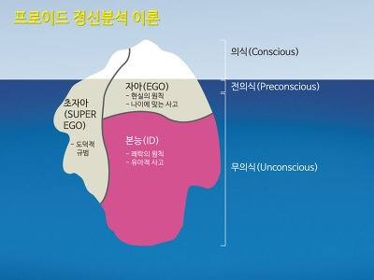
프로이트의 정신구조 그림 : https://m.blog.naver.com/bbss007/221297417615

Slide 30
개인의 자율성도 타인을 이해하지 않을 자유를 전제한다(18p)
리처드 세넷 :”자율성은 이해의 평등, 즉 투명한 평등이 아니라 타인에게서 이해되지 않는 바를 받아들인다는 것, 즉 불투명한 평등을 의미한다.”
게다가 투명한 관계는 모든 매력, 모든 활기를 잃어버린 죽은 관계이다.
완전히 투명한 것은 오직 죽은 자뿐이다.
새로운 계몽은 바로 인간의 삶과 사회생활에서 긍정적이고 생산적인 영역이 투명성의 강제로 인해 마구 파괴되고 있음을 인식하는 데 있다.(19p)
행복은 중세 독일어에서 gelücke였다. 빈틈이라는 의미이다. 빈틈의 부정성을 더 이상 허용하지 않는 사회는 행복이 없는 사회이다. 시각의 빈틈이 없는 사랑은 포르노이다. 그리고 지식의 빈틈이 없다면 사유는 계산으로 전락하고 만다.

Slide 31
우리 사회는 투명사회를 지향하는가?
상황을 한 가지로만 보아서는 이 문제에 대해 쉽게 결론을 내릴 수 없다.
한 편에서는 투명사회를 지지하고 또 다른 한 편에서는 여전히 불투명사회를 지지하기 때문이다.
우리사회는 불투명하기 때문에 생긴 문제들을 해결하기 위해서는 적극적으로 투명성을 요구하고 희생한다. 앞서도 이야기했지만 코로나19의 문제를 해결하는 우리사회의 방식이 그렇다. 범죄의 사각지대에서 나와 가족을 지키고자 어두운 곳에 설치된 범죄예방용 cctv에 이의를 제기하지 않는다.
그러나…….

Slide 32
오늘도 내가 자발적으로 제공한 개인정보 때문에…..
보험권유 전화를 받았고 차단했다. 그러나 이들은 또 다른 전화번호로 나에게 전화를 할 것이다.
내가 쓰는 신용카드는 전국의 전산망에 기록되어 국가가 요구할 경우 나의 일거수일투족을 보고받을 수 있다.
내가 원하지 않아도 집에서 학교까지 오는 길에 나는 수십 수백대의 cctv에 나의 사생활을 고스란히 노출한다. 누군가 악의적으로 이용하려고 한다면 얼마든지 가능하다.
N번방 조주빈은 그가 가진 디지털 기술로 70여명의 여성들을 협박하고 포르노그래피를 만들어 돈을 벌었다. 사람들은 포르노그래피의 투명성에 열광하고 조주빈과 일당들은 범죄에 이용했다.

Slide 33
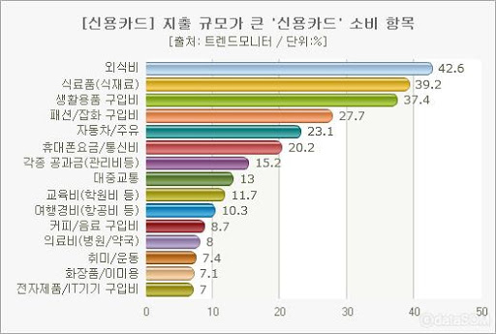
나의 지출규모와 소비패턴은 나보다 카드회사가 더 잘 안다!

Slide 34
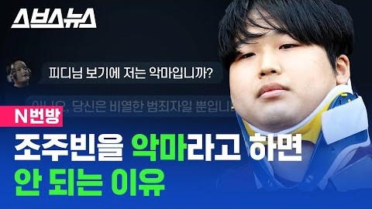
디지털 기술을 이용한 성범죄자 조주빈, 그는 악마가 아니다

Slide 35
오늘날의 투명성은 딜레마
딜레마는 손잡이가 없는 양날의 검이다. 칼을 잡아야 하는데 어느 쪽도 잡을 수가 없는 양날의 검.
현대사회의 생활을 영위하기 위해서, 범죄로부터 안전을 도모하려면 자발적 정보제공은 필수이다. 그렇다면 나는 투명사회의 공범자다.
그러나 존재론적으로 인간은 개인의 가치를 유지해야하고 나의 사생활을 지켜야한다. 나의 은밀한 사행활을 누군가 매일 주시하고 있다는 것은 정상적인 삶이 아니다.
개인적 삶의 불투명성을 위해서 우리가 노력할 수 있는 일이 무엇이 있을지 생각해보자.

Slide 36
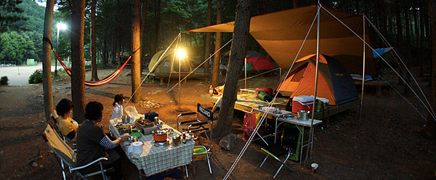
나만 아는 불투명성의 영혼의 삶을 위하여!!

